Slide 1








































































































































































































HƯỚNG DẪN ỨNG DỤNG
CLASSPRORM TRONG CÔNG TÁC QUẢN LÝ CHUYÊN MÔN
LỜI MỞ ĐẦU:
Với những trường mầm non có nhiều điểm trường, công tác quản lý, chỉ đạo chuyên môn quả là muôn vàn khó khăn, bởi các khu trường ở cách xa nhau, việc tập trung giáo viên để bồi dưỡng chuyên môn hay họp Hội đồng sư phạm là rất hạn chế.
Đối với giáo viên, tự tin hơn với công cụ Google Class roorm, bởi luôn có sự trợ giúp của lãnh đạo cũng như đồng nghiệp bên cạnh dưới nhiều hình thức : trao đổi chuyên môn online, trao đổi chuyên môn trực tuyến trên Google Meet ….
Google Class roorm giúp nhà trường quản lý chỉ đạo chuyên môn một cách dễ dàng thuận tiện. Cán bộ quản lý có thể theo dõi cập nhật tình hình thực hiện chuyên môn của giáo viên, xem, góp ý và chỉnh sửa kế hoạch, giáo án cho giáo viên ở bất cứ nơi đâu nếu như ở đó có môi trường internet, có điện thoại thông minh hay laptop.
Google Class roorm với những ứng dụng tích hợp Driver, Google Docs, Google trang tính, Gmail là một giải pháp tuyệt vời và hữu ích.

Slide 2





































































































































HƯỚNG DẪN ỨNG DỤNG
CLASSPRORM TRONG CÔNG TÁC QUẢN LÝ CHUYÊN MÔN
Với phòng học Google Classroorm, trường Mầm non Trấn Dương thực hiện nhiệm vụ duyệt KHCS GD trẻ cho các lớp trước khi thực hiện
Nhiệm vụ bồi dưỡng chuyên môn, hoặc họp trực tuyến
Với Google Class roorm, nhà trường đã tiết kiệm được quỹ thời gian (Giáo viên bớt phải di chuyển đến phòng họp nhà trường bằng đường bộ)
Tiết kiệm được kinh phí (không phải in ấn tài liệu hay KHCSGD trẻ - tiết kiệm được giấy in, mực in…), không phải lo mua tủ để lưu trữ tài liệu bởi sau khi hoàn thành nhiệm vụ mọi hồ sơ được lưu trữ trên trang Website của nhà trường
Hiệu quả nhanh hơn, giảm tải được cường độ làm việc (Không phải in ấn tài liệu, đóng sổ lưu trữ)

Slide 3

























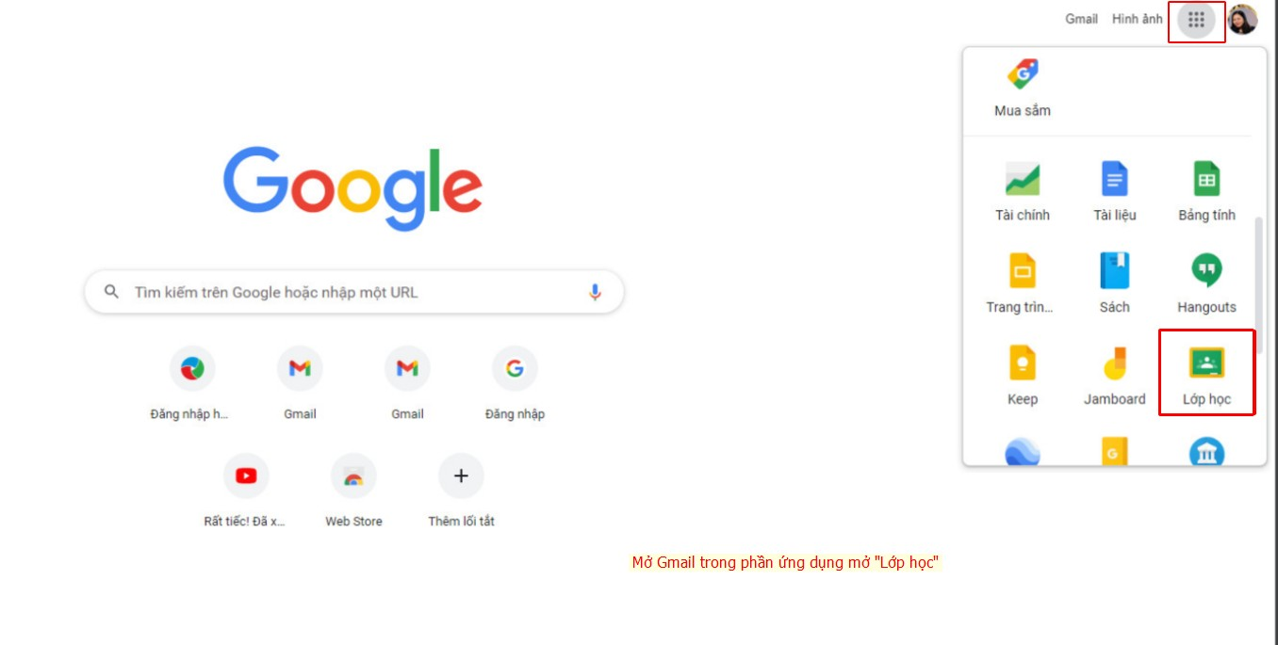
CÀI ĐẶT VÀ VẬN HÀNH
1. Tạo phòng chuyên môn Class room
- Mở Gmail _ Chọn “các ứng dụng của Google _ Chọn “Lớp học”

Slide 4






































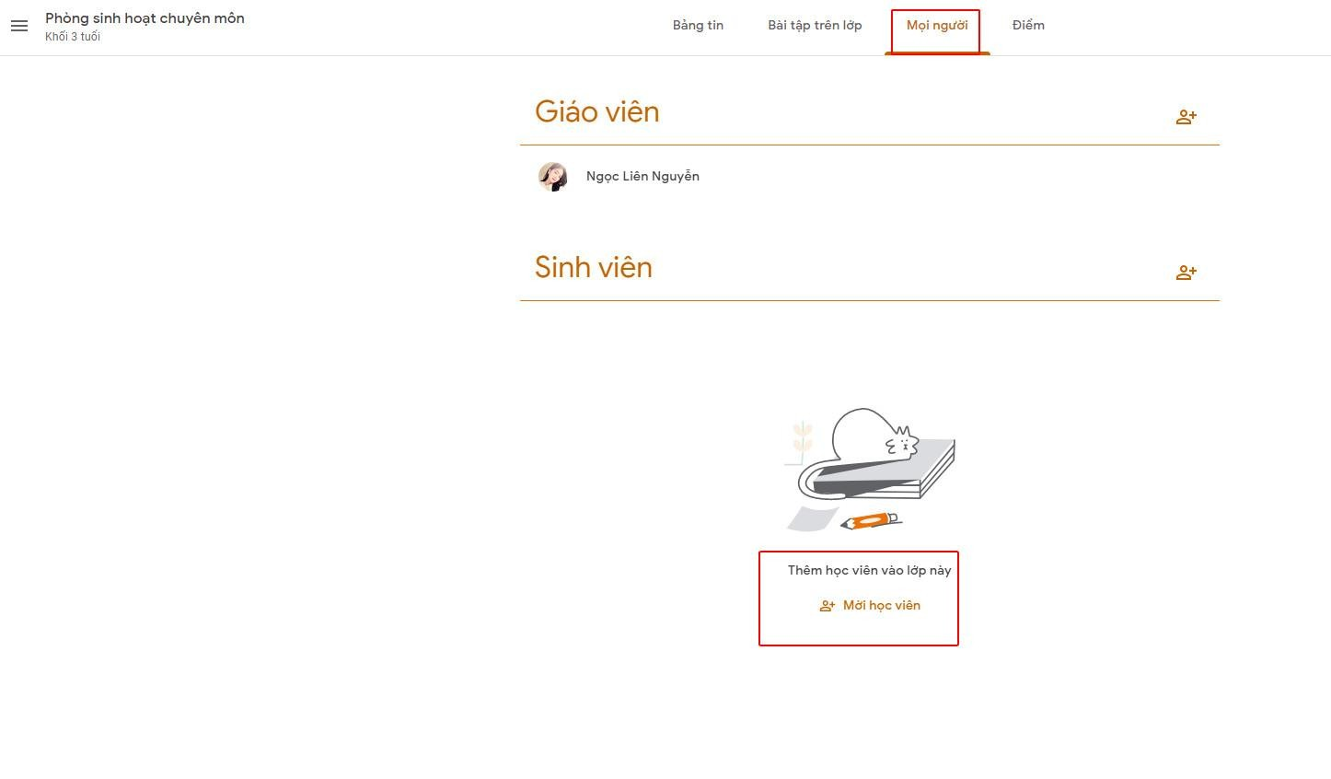
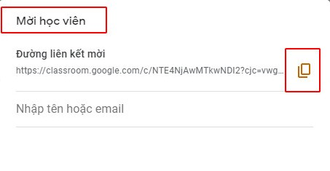













2. Phân công giáo viên và cấp quyền cho người quản lý phòng
- Vào phòng vừa tạo mở “Mọi người” , tại mục “Sinh viên” nhấp “Mời học viên” -> Nhập tên
hoặc email để mời hoặc copy đường link gửi vào zalo của những người được mời.
Những người được mời vào Gmail cá nhân để chấp nhận tham gia

Slide 5





























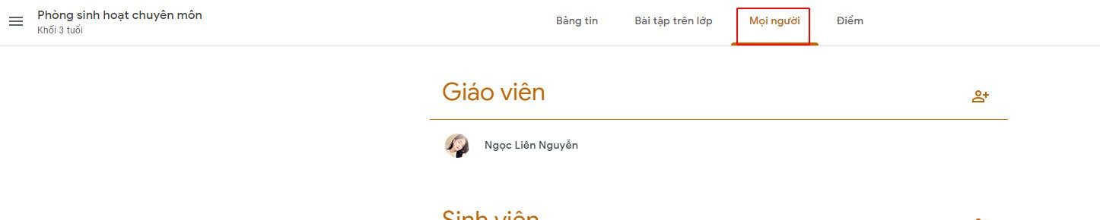
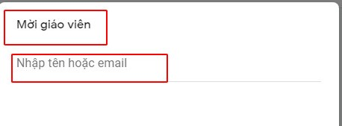














2. Phân công giáo viên và cấp quyền cho người quản lý phòng
- Tại mục “Giáo viên” nhấp “Mời giáo viên” -> Nhập tên hoặc email để mời hoặc copy đường
link gửi vào zalo của người được mời.
- Những người được mời vào Gmail cá nhân để chấp nhận tham gia

Slide 6












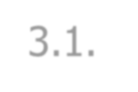














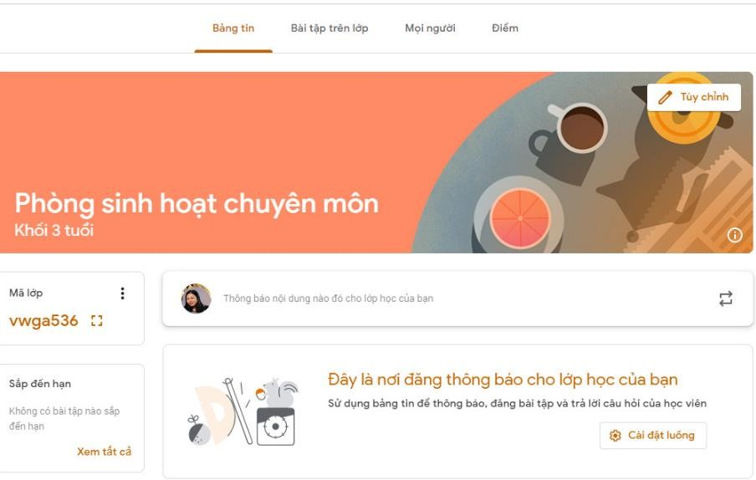
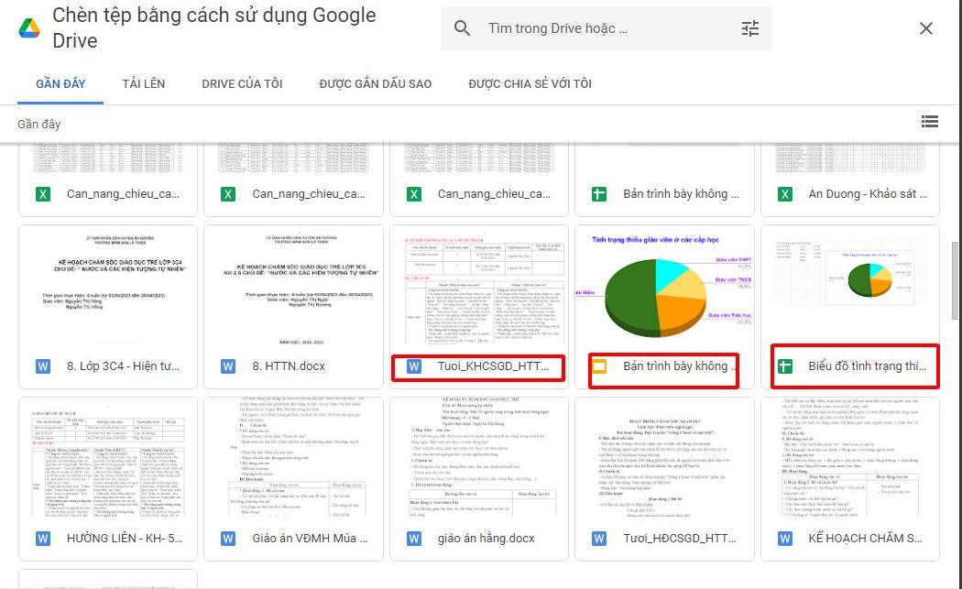
3. Vận hành phòng chuyên môn class room đối với người quản lý phòng
(BGH, Khối trưởng)
3.1. Người quản lý phòng có quyền:
Thông báo, yêu cầu, giao nhiệm vụ cho giáo viên phòng mình phụ trách trên bản tin của phòng.
Có thể gửi tập tin (file wood; ảnh: Ecexll, Point ) trên bảng tin.

Slide 7
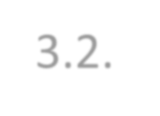





















































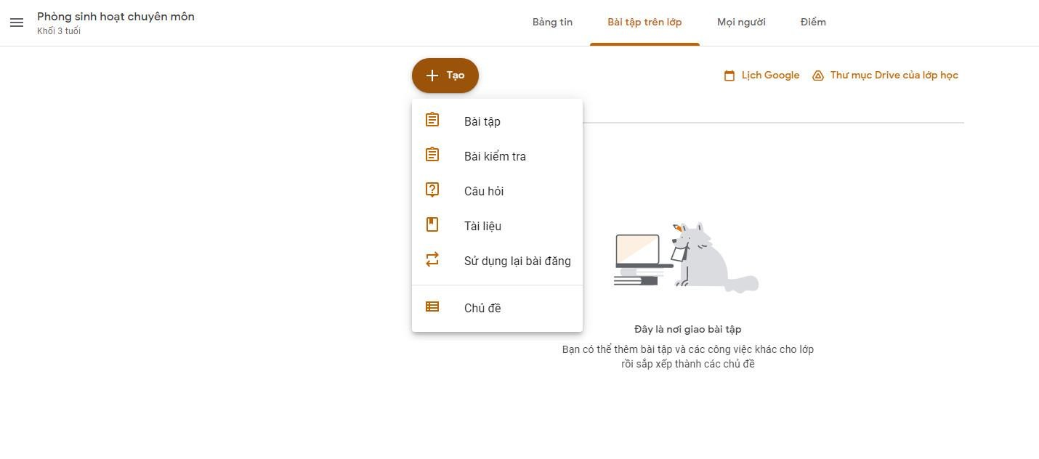
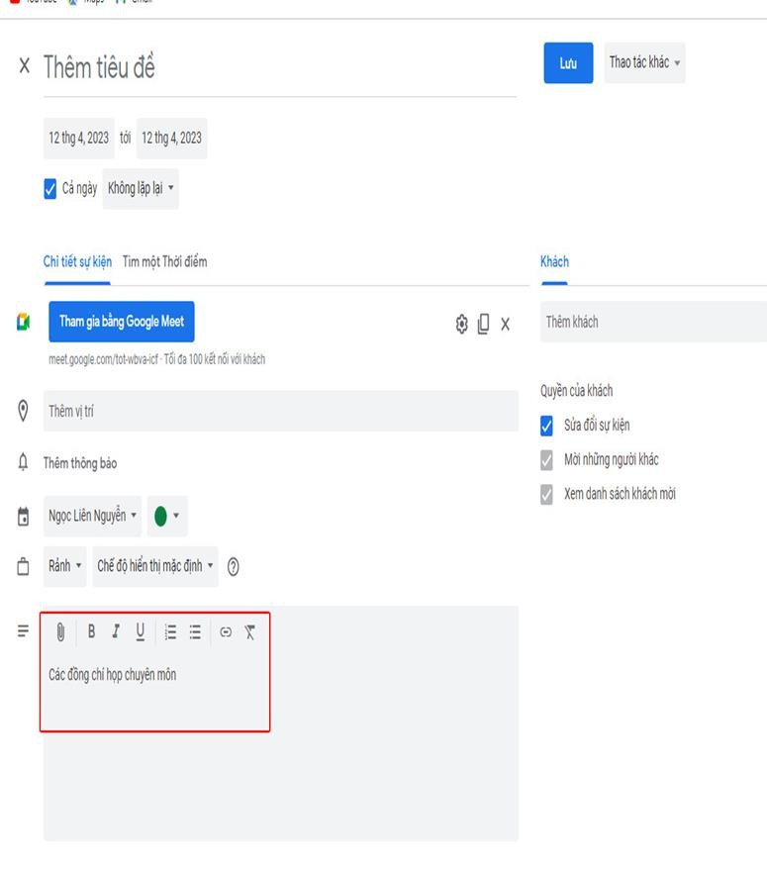
3.2. Người quản lý phòng có nhiệm vụ:
Tạo bài tập (giao nhiệm vụ) cho học viên dưới các hình thức “ Bài tập”, “Bài Kiểm tra”, “Câu
hỏi” và thông qua gửi tài liệu trên công cụ “Bài tập trên lớp”
Lên lịch, tổ chức cuộc họp trực tuyến trong phòng họp bằng Google Meet

Slide 8
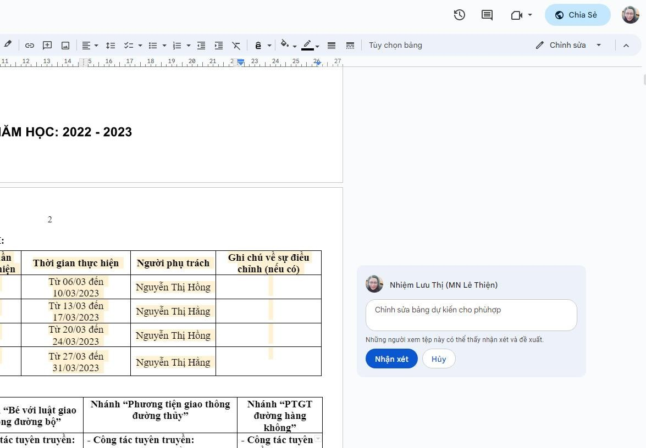
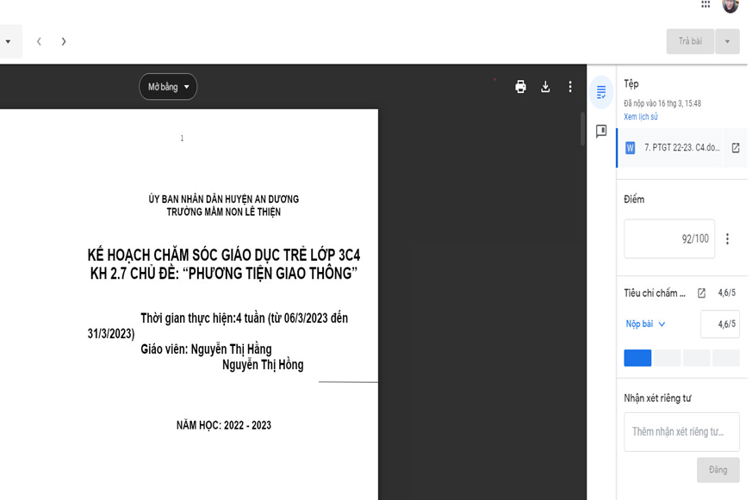
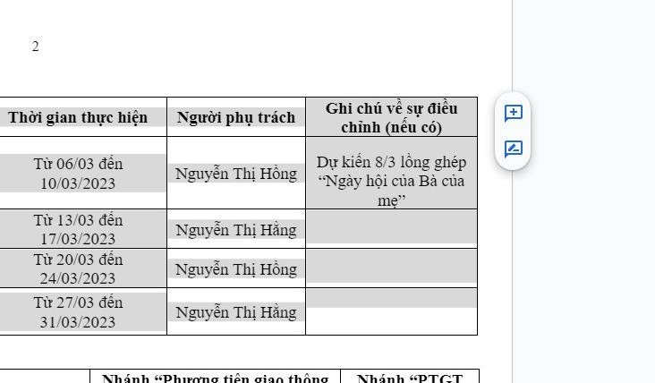
3.3. Người quản lý phòng có nhiệm vụ:
- Xem bài, góp ý chỉnh sửa bằng các hình thức (Sửa trực tiếp trên văn bản Google Docs, gợi ý
nhận xét bằng chức năng “Nhận xét”, trao đổi bằng (Chát trực tiếp”
- Chấm điểm và trả bài cho học viên
Trả bài

Slide 9








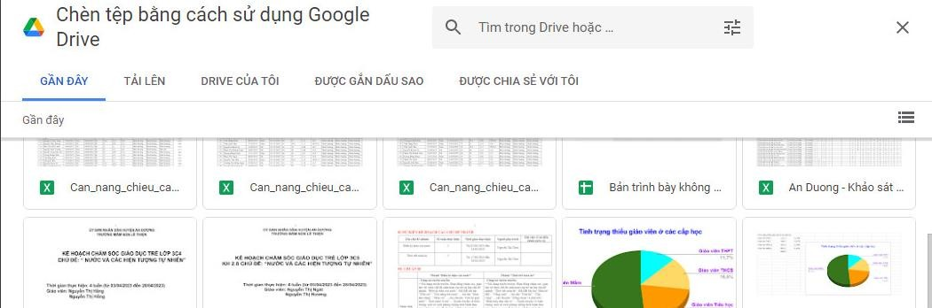
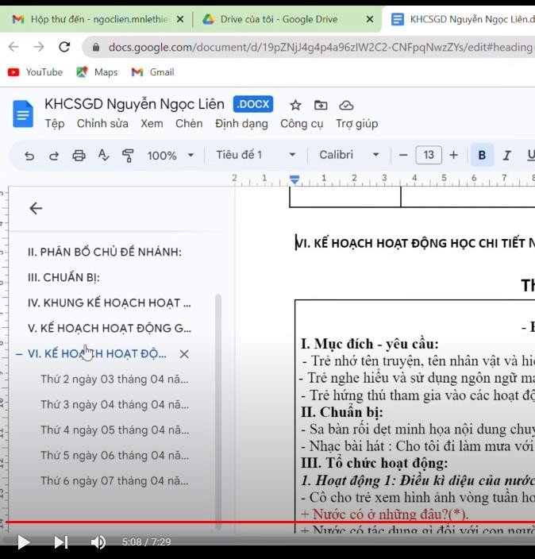
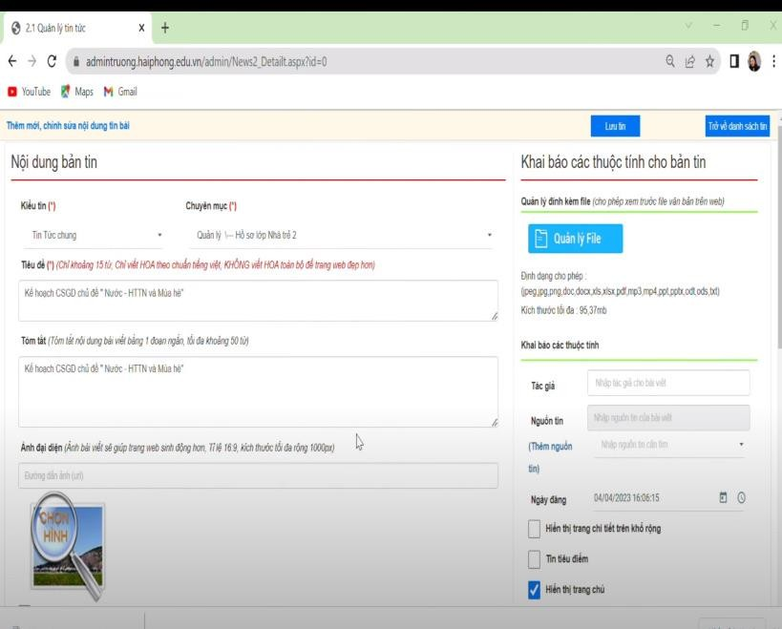
4. Vận hành phòng chuyên môn Class room đối với học viên
Gửi tin bài từ Drive qua Gmail vào phòng họp
Tạo cây thư mục cho tài liệu và chỉnh sửa bài theo yêu cầu của người phụ trách thông qua các
gợi ý
Chỉ thực hiện trên 1 bản tài liệu (tệp tin) đã lưu trữ trên Drive
Sau khi thực hiện chương trình GD xong, tải tài liệu lên thư mục của lớp mình trên trang Website nhà trường để lưu trữ.

Slide 10





















